Slide 1
老ノ木集会所の
無償譲渡にむけて
案
令和７年１２月１３日
宇治市市民協働推進課

Slide 2
目次
１．なぜ集会所の無償譲渡をおこなうのか
２．老ノ木集会所について
３．(譲渡前)公立集会所と(譲渡後)民間集会所
の違い
４．集会所譲渡後の補助について
５．集会所の無償譲渡を受ける利点と無償譲渡
などの事例
６．認可地縁団体について
７．今後のスケジュール案

Slide 3
１．なぜ集会所の無償譲渡を
おこなうのか

Slide 4
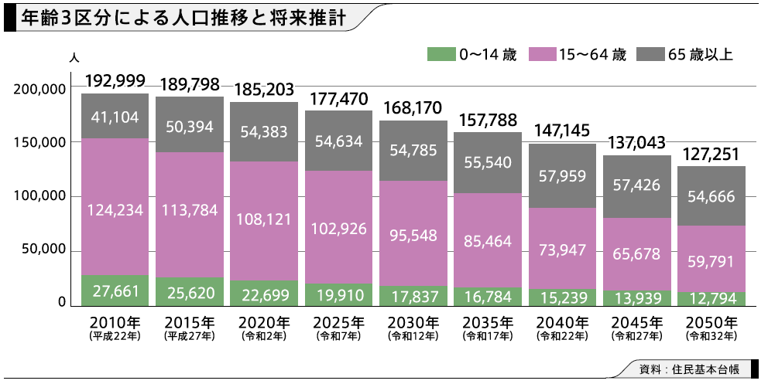
宇治市の人口推移
※宇治市第６次総合計画より抜粋
 | 令和７年 | 令和32年
人口 | 178,893（人） | 127,251（人）
2050年には…
現在より約30％人口減少
※4/1時点

Slide 5
町内会・自治会の課題
社会的な背景により、個人の意識が変容
未加入・脱会、役員のなり手不足
〈地域の取組〉
防災、防犯、子ども・高齢者の見守り、
ゴミ収集地点や公園などの地域美化等
行政だけではできない暮らしのことを町内会・自治会などの組織で担っている
更なる地域コミュニティの活性化が必要

Slide 6
宇治市公立集会所の課題
半径500m、500世帯に１箇所を基準に、最大で132の公立集会所（現在は譲渡・廃止等により127）を設置している。
→人口減少が見込まれる中、人口に対して集会所が 過多となる
半数近くの集会所が築40年を超え、老朽化が著しい
→多くの集会所で、大規模修繕・改修が必要となる
集会所により使用回数に大きな差があり、十分に 活用されていない集会所も多い
→地域コミュニティの拠点として、集会所の有効 活用が必要

Slide 7
集会所再生プラン（平成24年策定）
基本的な考え方
① 集会所の有効活用による地域コミュニティ活動支援
② 市民との協働による集会所運営
③ 地域組織による主体的な集会所運営
④ 集会所の計画的な改修・建替の実施
⑤ 民間集会所に対する支援の拡大
宇治市地域コミュニティ再編計画（平成31年策定）
すべての集会所を運営する地域団体が、地域によって異なる状況に対応した意思決定により、個別の特性に応じた主体的な集会所運営を推進するとともに地域コミュニティの活性化を図る

Slide 8
宇治市地域コミュニティ再編計画の目標
（１）地域コミュニティの活性化
「宇治市第５次総合計画」にある「ゆたかな市民生活ができるまち」を目指し、市民主体によるまちづくりを推進するため、宇治市地域コミュニティ推進検討委員会よりいただいた提言を踏まえ、未来の視点を活かした具体的な支援施策を実施するとともに、地域が必要としている支援を実施します。
（２）地域による主体的な集会所運営
市民の自主的で活発なコミュニティ活動を促進し、それぞれの地域が主体性を発揮できるよう、再生プランの理念を活かし、地域団体への無償譲渡により、地域の実情に応じた、主体的な集会所運営を支援します。
（３）集会所の適正配置
総合管理計画に基づき、２０４６年度（令和２８年度）までに、廃止や複合化、地域団体への無償譲渡などにより集会所の総延床面積の２０％を削減します。

Slide 9
２．老ノ木集会所について

Slide 10
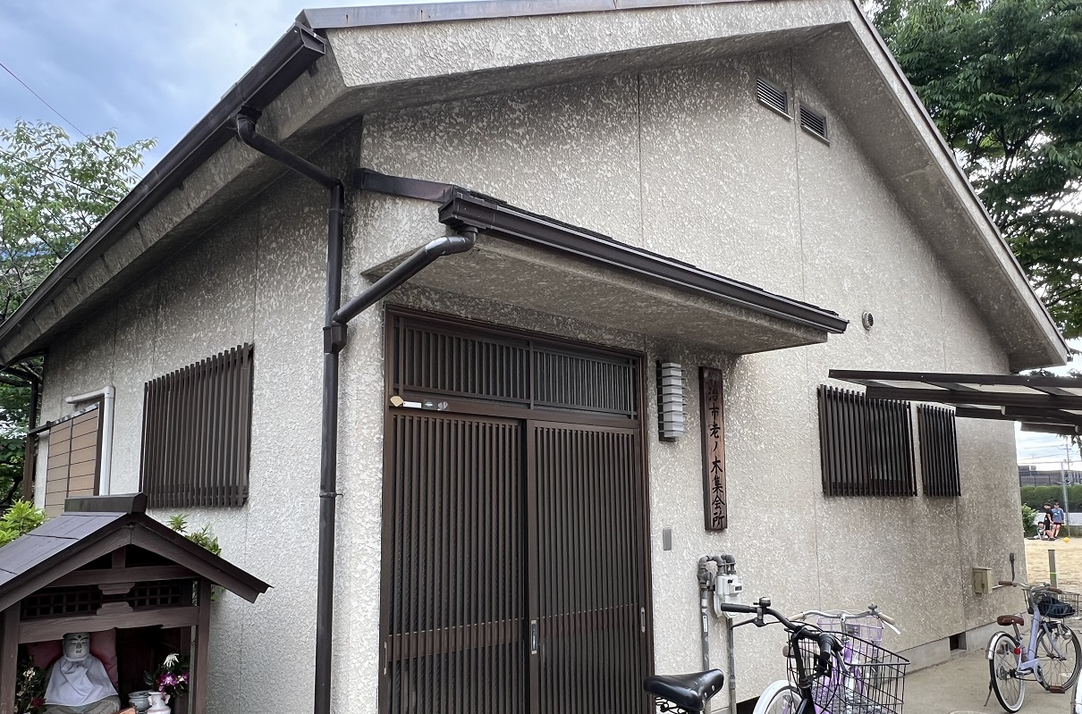
老ノ木集会所の基本データ
敷地面積：100㎡ 建物面積：52.17㎡
構造：木造 竣工：昭和61年度
Ｒ６使用回数： 103回（127集会所のうち多い順で60番目）

Slide 11
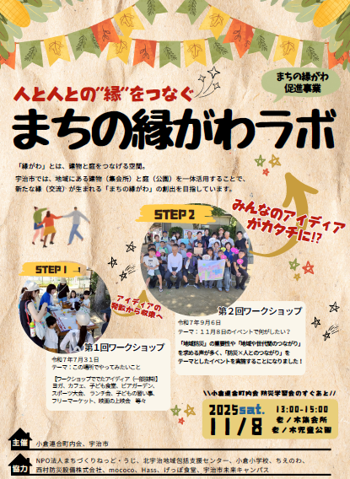
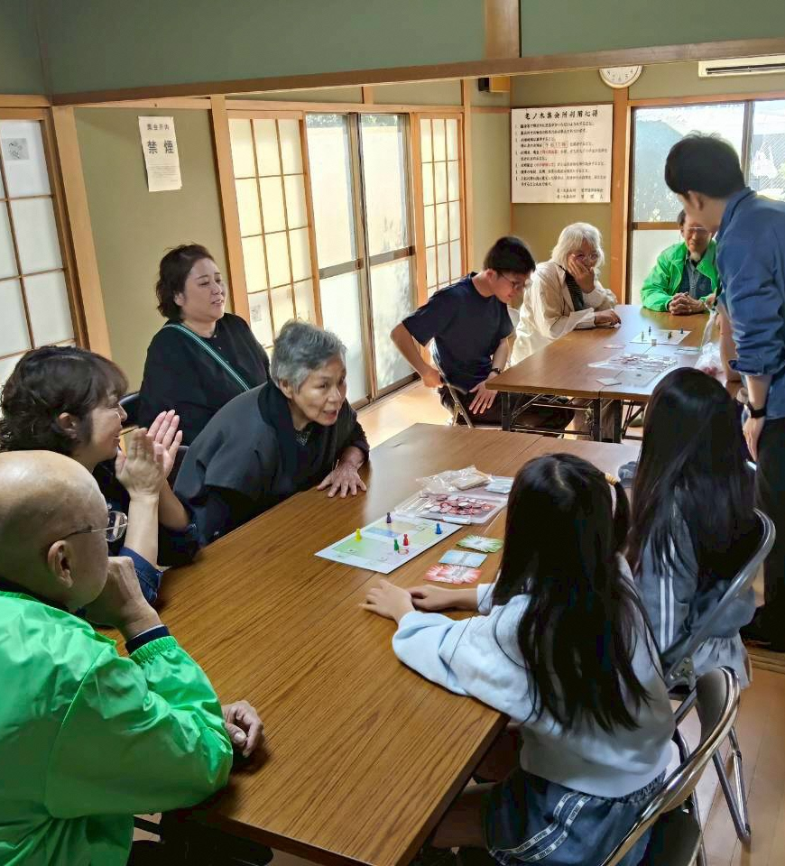
老ノ木集会所での取組① まちの縁がわ促進事業

Slide 12

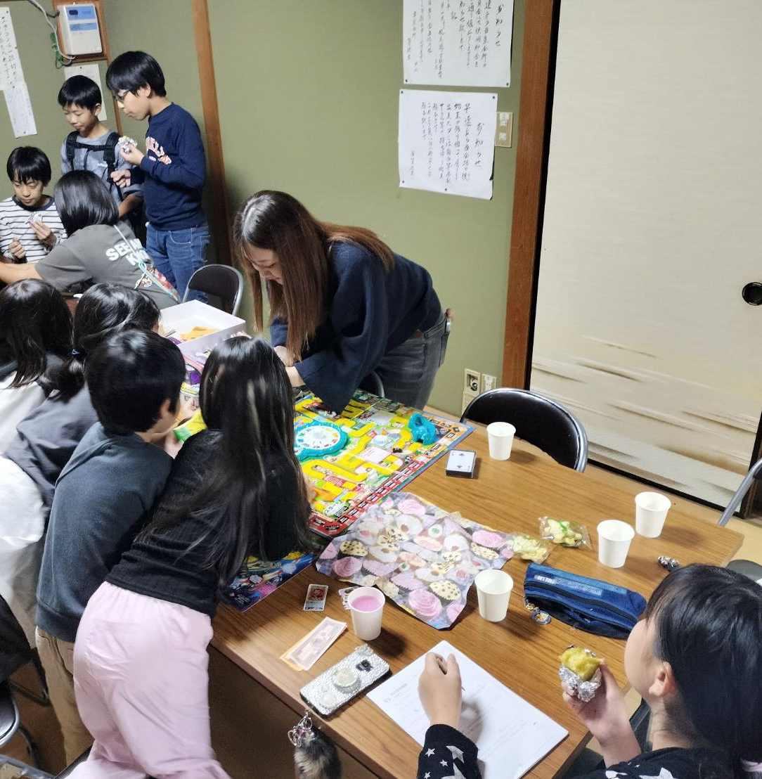
老ノ木集会所での取組② 宇治未来キャンパス

Slide 13
３．(譲渡前)公立集会所と
(譲渡後)民間集会所の違い

Slide 14
公立集会所の現状と整理①
公立集会所は「施設整備は市、運営は地元」を基本に運営
各集会所運営委員会が集会所を運営
（老ノ木集会所運営委員会は小倉連合町内会）
運営委員会が推薦し、市長が委嘱した集会所 管理者が鍵・使用簿の管理等を実施

Slide 15
公立集会所の現状と整理②
集会所での営利行為は禁止
（地域のバザー等での金銭授受は可能）
運営委員会設置備品・消耗品（襖・障子・ じゅうたん等含む）の設置・修繕は運営委員会負担
建物・建物に付属するものの修繕は市が負担（ただし、故障時等、使用に支障をきたす場合の最低限の修繕）

Slide 16
公立集会所と民間集会所の違い①
集会所の使用用途について
（譲渡前）公立集会所
（譲渡後）民間集会所
地域コミュニティ活動のみに使用可能
営利行為※１は不可
主として※2地域コミュニティ活動に使用する 必要はあるが、
営利行為は可能
※1 営利行為とは、商品の販売を目的とした使用、配送物品の仕分け及び代金の受け渡しの場所としての使用、講師等が自ら会費を徴収するような活動等を指します。
※2 「主として」とは、50％以上であることを示します。

Slide 17
公立集会所と民間集会所の違い②
集会所に関する費用負担ついて
（譲渡前）公立集会所
（譲渡後）民間集会所
建物の修繕等は市が実施
（ただし最低限の修繕のみ）
活動備品や通信費は運営委員会負担
建物の修繕・
活動備品・通信費に 対して補助金を交付
 | 報酬 | 光熱水費 | 火災保険料 | 備品購入 | 小修繕 | 大規模修繕 | 改修・建替
公立 | 管理者報酬 | 市負担 (ｴｱｺﾝ代除く) | 市負担 | 建物・建物に付属するもの：最低限のものを市が負担 その他：集会所運営委員会負担
民間 | 維持管理費として補助 10/10 （上限15万円） |  |  |  |  | 市補助1/2 | 市補助1/2・3/5

Slide 18
４．集会所譲渡後の補助について

Slide 19
（１）宇治市集会所地域移行支援補助金
対象となる集会所
①市から譲渡を受けた集会所（元公立集会所）
②公立集会所の代替としてあらかじめ市が新設の計画を認めた民間集会所
補助事業の種類
Ａ）改修・備品購入等（３年後まで）
改良や修繕、増築
集会所に必要な備品
地域コミュニティに係る活動に必要な備品
運営管理に必要な消耗品等
Ｂ）登記手続きの費用
集会所の表題登記
所有権の保存の登記
所有権の移転の登記
補助率 １０／１０
補助限度額 ２５０万円
補助率 １０／１０
補助限度額 ３０万円

Slide 20
（２）宇治市民間集会所支援補助金
対象となる集会所
宇治市内の民間集会所（市から譲渡を受けた集会所を含む）
【Ｒ６年度は29の民間集会所に補助】
補助事業の種類
Ａ）新築、建替または改修
集会所の新築に係る費用
集会所の建替に係る費用
天井の雨漏、主たる部屋のエアコンの整備、和室のフローリング化等 大規模修繕に係る費用
Ｂ）維持管理
光熱水費、消耗品、修繕費、火災保険料等の維持管理費、管理者報酬等
補助率 １／2
補助限度額 50０万円
補助率 １０／１０
補助限度額 15万円

Slide 21
（３）コミュニティセンター助成
※一般財団法人自治総合センターが交付（採択制）
対象となる集会所
認可地縁団体が所有する民間集会所
補助事業の種類
集会施設（コミュニティセンター・自治会集会所等）の建設または大規模修繕、及びその施設に必要な備品の整備に関する事業
補助率 ３／５
補助限度額 １，５００万円
宇治市民間集会所支援補助金と合わせて補助の場合
補助率 ４／５
補助限度額 ２，０００万円
例：２，５００万円の新設工事の場合
（町内会負担：５００万円、補助金２，０００万円）

Slide 22
５．集会所の無償譲渡を受ける利点
と無償譲渡などの事例

Slide 23

集会所の譲渡を受ける利点①
集会所地域移行支援補助金を利用して、地域に必要な施設更新・備品購入が可能
例：大型TV（プロジェクター）で映画上映
防音仕様による楽器演奏
防災対策（防災倉庫・防災グッズ等）
防犯カメラの設置、温熱便座の設置
民間集会所支援補助金を利用して、町内会判断での 集会所改修・修繕が可能
例：屋根の葺き替え、壁紙の貼り替え
フローリングの貼り替え

Slide 24

集会所の譲渡を受ける利点②
主として地域コミュニティ活動に使用すれば、公立集会所では実施できない営利行為も可能
例：協賛企業による屋台村・出店・キッチン
カー等のイベント実施
ルール策定が所有者である町内会でできる為、自由度の高い集会所運営が可能
例：会員（町内会加入者）と非会員・協賛企業の
使用料を別に設定し、運営資金に充当可
集会所が町内会の所有になるため、集会所運営委員会の設置は不要、会計の一本化が可能

Slide 25
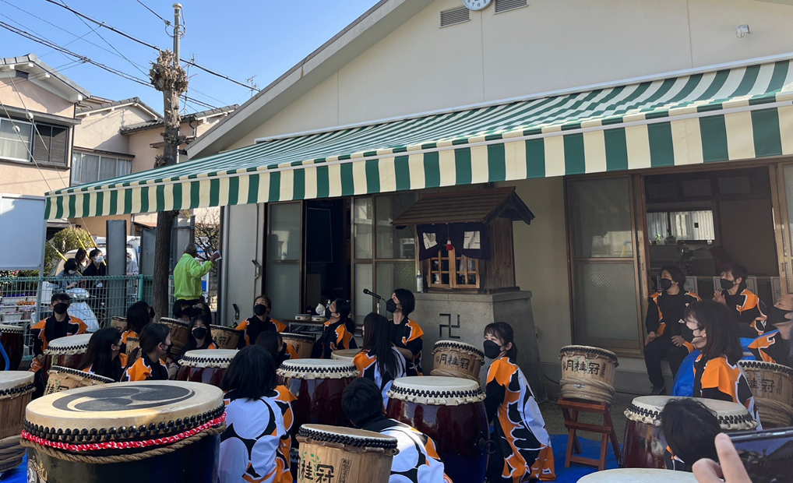
事例① 西浦東集会所の無償譲渡
（写真）
安全･安心inFES
に出演の
元気巨椋っ鼓
●令和２年４月西浦東町内会へ無償譲渡（建物：木造・昭和62年竣工・49.68㎡）
●宇治市集会所地域移行支援補助金（上限250万円）を活用
ガス管修繕・トイレ改修・テレビ（アンテナ取付含む）・BD/DVD・
書画カメラ・プロジェクター・電動オーニング・台所改造 等
●無償譲渡を機に「婦人の会」が設立され、活動が活発化

Slide 26
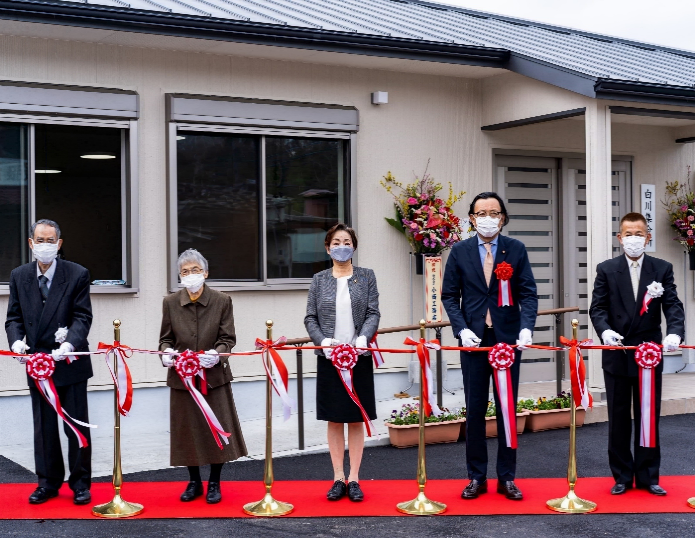
事例② 白川集会所の代替（廃止→新設）
（写真）
新集会所の竣工式
●令和４年３月に白川区が白川集会所（公立）の代替として、民間集会所を新設
●コミュニティセンター助成+宇治市民間集会所支援補助金（合計2,000万円）
を活用し、新築工事を実施
●宇治市集会所地域移行支援補助金（上限250万円）を活用し、外構工事を実施

Slide 27
６．認可地縁団体について

Slide 28
認可地縁団体とは①
１．制度の概要
町内会等の地縁による団体が、市町村長の認可を得ることにより、法人格を有した認可地縁団体となり、 土地、集会施設等の不動産を団体名義で登記できる。 また、団体の活動に資する財産を団体名義で所有、 借用できる。
２．認可状況
●全国の団体数：56,078団体（R5.4.1 現在）
（全国の市町村の85％に所在）
●宇治市の団体数：16団体（R7.11.1 現在）
→ 土地や建物を団体名義で所有

Slide 29
認可地縁団体とは②
一般的な町内会・自治会
認可地縁団体
・権利能力のない
任意団体
・団体名義で不動産
登記ができない
・団体設立の要件
特になし
・法律上の権利義務
を有した団体
・団体名義で不動産
登記ができる
・認可要件が法律で
規定されている
団体で集会所を所有するためには認可地縁団体の
認可を受けるが必要ある

Slide 30
認可地縁団体の認可要件
1．現に町内会・自治会活動を行っていること
2．区域が客観的に明らかなものとして定められていること
3．区域に住所を有する全ての個人は構成員となることができるものとし相当数の者が現に構成員（世帯でなく個人・全住民の過半数）になっていること
4．規約を定めていること
※ 規約に定める事項
目的、名称、区域、事務所の所在地、構成員の資格に関する事項
代表者に関する事項、会議に関する事項、資産に関する事項

Slide 31
認可地縁団体の認可に必要な提出物
1．現に町内会・自治会活動を行っていること
→活動事業報告書（事業報告書や総会議事録等）
2．区域が客観的に明らかなものとして定められていること
→住宅地図等に境界線を加筆した区域図
3．区域に住所を有する全ての個人は構成員となることができるものとし相当数の者が現に構成員（世帯でなく個人・全住民の過半数）になっていること
→構成員の名簿（氏名・住所）
4．規約を定めていること
→規約（必要により改正したもの）
その他、認可申請書・総会で認可申請を行う旨の議決をしたことを証明する書類など

Slide 32
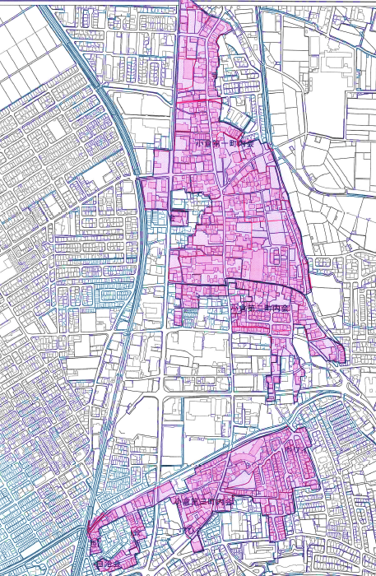
小倉連合町内会の区域図

Slide 33
７．今後のスケジュール案

Slide 34
集会所無償譲渡、認可地縁団体認可に
むけたスケジュール案
認可地縁団体認可 | 集会所無償譲渡
町内会総会（認可地縁団体・無償譲渡に同意）
規約の改正・名簿等の準備 認可地縁団体認可申請 認可地縁団体として認可 印鑑登録・告示 | 集会所無償譲渡申出書 構築物状況調査 条例改正議決・集会所譲渡契約締結 老ノ木集会所無償譲渡 集会所登記手続 （費用は市が補助：上限３０万円） 集会所改修・備品購入等 （費用は市が補助：上限250万円）
３年後
年度末まで
 | 所有 | 方法
建物 | 市→地域 | 契約により権利を譲渡
土地 | 市 | 無償貸借契約により使用可

Slide 35
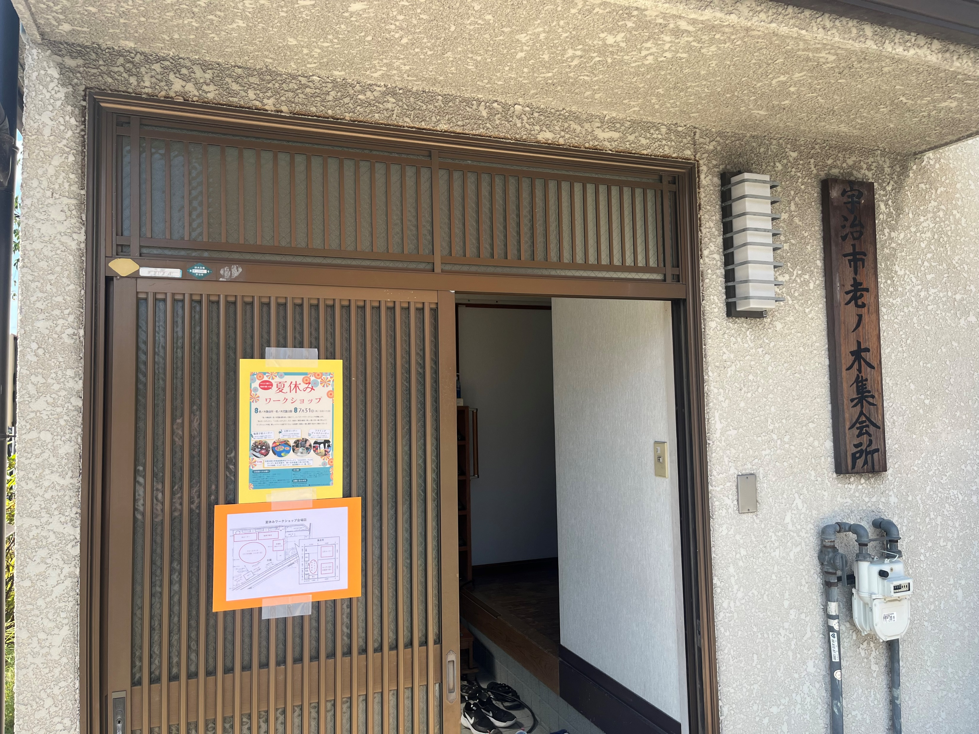
ご清聴ありがとうございました。

